Slide 1
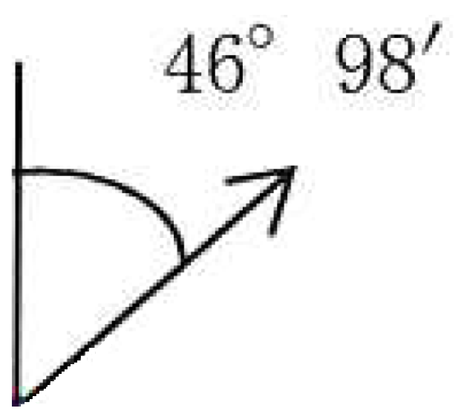


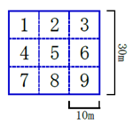
1B-3
1A-1
1B-6
凡例
調査対象地
もと鉄道敷
基準不適合区画
1A-7(例)
<単位区画名>
基準超過範囲（もと桜島入堀）
ボーリング調査地点

